Slide 1

무인 편의점 응용기술
매장 별 재고 확인
제품 예약 서비스
이 맛에 이마트
김민석 김승연 나승현 이조순

Slide 2
제안 시스템의 개요
고객이 직접 매장의 재고를 파악하는데 용이하고 필요한 제품을 예약할 수 있는 편의 서비스 제공
“어플리케이션을 통한 재고 확인 및 제품 예약 서비스”

Slide 3
현황 분석
1인 가구 증가
최저임금 상승
인건비 절감을 위한 노력
무인 편의점 키오스크 머신의 대중화

Slide 4
피드백 결과
제품 위치 확인 -> 불필요
재고 파악 불확실성에 따른 통계식 적용
재고 예약과 물건 수령 사이의
제품 재고 대비 파악
이마트 서버 직접적인 연동불가
멘토님이 주신 데이터 활용

Slide 5
특허 분석
지식재산권명 | 지식재산권출원인 | 출원국/ 출원번호 | 특허내용요약 | 특허와 제안시스템의 차이점
식품 재고 관리 및 조리법 검색 시스템 (SYSTEM FOR FOOD INVENTORY MANAGING AND RECIPE SEARCHING) | 신덕문 | 한국/ 1020130142544 | 복수의 요리에 대한 조리법을 저장하고, 네트워크를 통한 조리법 검색 요청에 대응하여 적어도 하나 이상의 조리법을 제공하는 조리법 검색 서버; 식품 재고 관리 및 조리법 검색을 위한 애플리케이션 프로그램(이하, “앱”이라 함)을 탑재하고, 상기 앱의 실행을 통해 재고량을 포함하는 식품 정보를 입력받아 재고 데이터베이스에 저장 및 관리하며, 상기 앱의 실행을 통해 선택된 요리의 조리법 검색 요청을 상기 네트워크를 통해 상기 조리법 검색 서버에 전송하고 적어도 하나 이상의 조리법을 수신하여 제공하며, 상기 수신한 조리법에 포함된 재료와 상기 재고 데이터베이스를 비교하여 부족한 재료를 추출하는 스마트 디바이스 | 각매장에 맞는 재고확인 서비스 + 제품예약 - 주문하기, 제품위치확인 - 어플) 로그인, 매장검색, 상품 검색, 상품 들어가서 재고확인과 위치를 동시에 - 재고가 없으면 예약하기(디비 예약으로 들어가기)

Slide 6
기술 개발의 필요성
재고 실시간 확인
재고 위치 확인의 편리성
제품의 수요성 증대에 따른예약 제도의 필요성
Notes:
위치 확인 편리성 부분에서 무인편의점이므로 물어볼 직원없음 어플을 통해 확인 가능함으로써 해결

Slide 7




제안시스템의 구성
APP
사용자
개발 Tool
데이터베이스

Slide 8
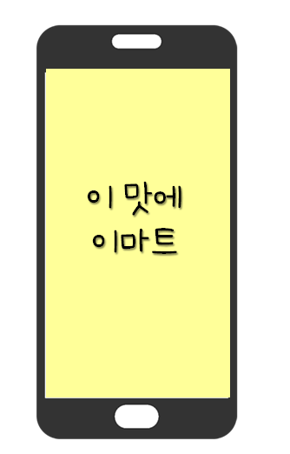
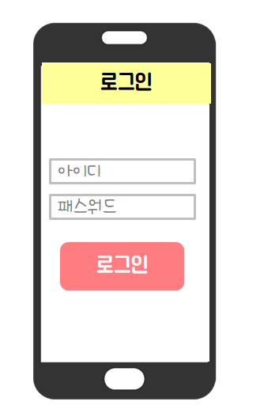
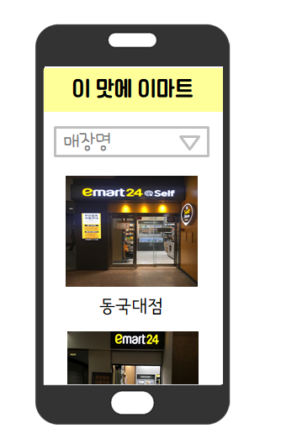
제안시스템의 형상
어플 실행
사용자 로그인
지역별 매장 검색

Slide 9
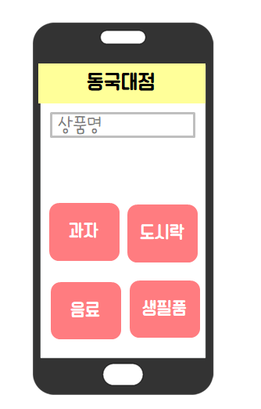
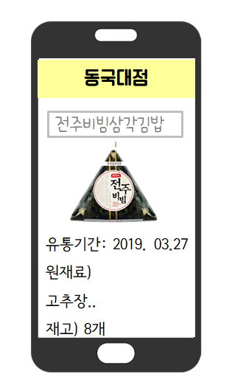
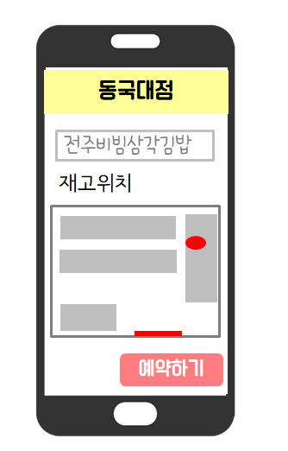
제안시스템의 형상
선택된 매장 내의
상품 보기
선택한 상품의
상세 정보 확인
매장 내 상품의
위치 확인
상품 예약

Slide 10
개발범위 및 환경
개발범위
회원,제품 DB 구축
제품 검색 기능
제품 정보 확인 기능
제품 예약 서비스
개발환경
JAVA
My SQL
안드로이드플랫폼

Slide 11
아이디어의 SWOT분석
Strength (강점) | Weakness (약점)
소비자들이 매장 및 제품 정보 확인 가능 소비자의 선호도에 따른 예약 서비스 | 앱을 다운로드 해야 하는 번거로움 고령층과 같은 사용이 어려운 취약 계층 존재
Opportunity (기회요인) | Threat (위협요인)
직원 부재 시, 생길 수 있는 문제점(재고위치, 현재 재고 수량)을 해결 가능 - 스마트폰으로 한 눈에 볼 수 있다는 점 | 예약 서비스 이용 후, 상품 도착 날짜 불확실성

Slide 12
기대 효과
앱을 이용하여 주문하기, 제품위치확인
로그인, 매장검색, 상품 검색, 상품 들어가서 재고확인과 위치를 동시에 이용가능
편의점 상품 배치에 대한 앱을 통한 이해를 통해 고객입장에서 쾌적한 쇼핑환경을 구축함

Slide 13

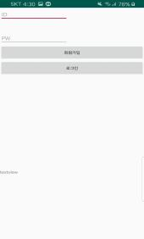
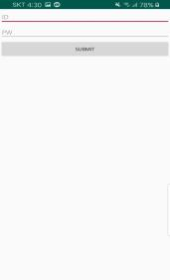
최종결과물
어플실행
회원로그인
회원가입

Slide 14
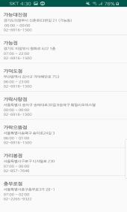
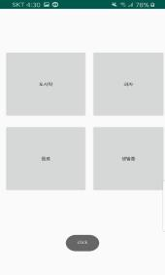
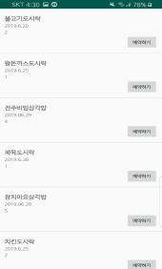
최종결과물
매장 위치확인
상품 목록
제품 예약

Slide 15
팀원 역할 분배
팀장 이조순
데이터베이스 연동
로그인 기능
팀원 김민석
팀원 나승현
팀원 김승연
DB 자료 수집
제품 검색 기능
UI
DB 설계
제품 정보 출력
유지보수
DB 구축
예약 서비스
보고서

Slide 16
감사합니다.

